Slide 1
B-tuur
BIT AIA 웹표준프로젝트
2020.06.22~26
원윤경(팀장),
김혜림,남영준,
박현정,양미선

Slide 2
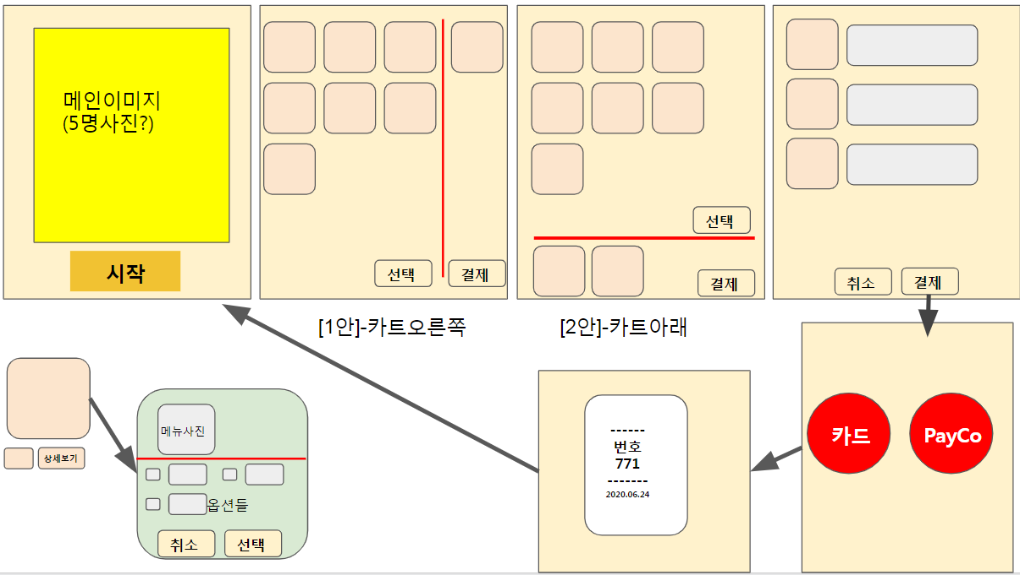
Wireframe-sketch
2/21

Slide 3
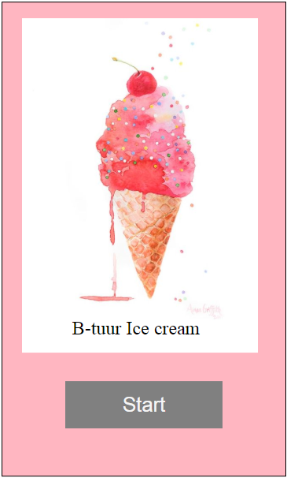

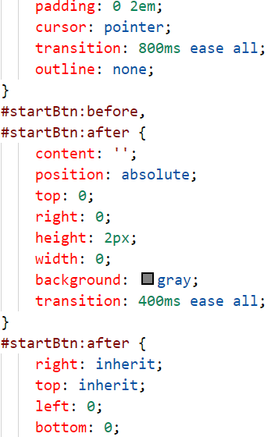
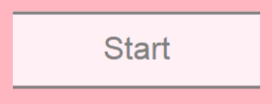
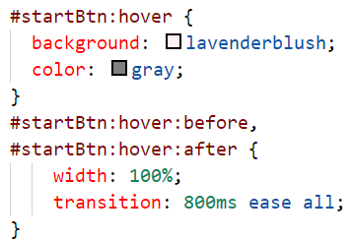
Wireframe & Function
Color System
tcontainer
초기화면
사용자가 처음 접하는 화면
메인 이미지와 브랜드명 기재
버튼 애니메이션 효과
Start 버튼
버튼을 누르면 메인 주문화면으로 넘어감
index.html
tcontainer
1.titleImage
2.titleBtn
Main Color
#dd2929
R 215
G 100
B 20
Sub Color
#383292
R 130
G 215
B 10
Sub Color
#bbh2290
R 10
G 25
B 180
titleImage
titleBtn
Click
달콤하고 다양한 아이스크림가게에 걸맞도록 파스텔 톤의 컬러를 메인컬러와 서브컬러로 지정하였다.

Slide 4


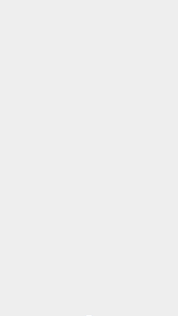
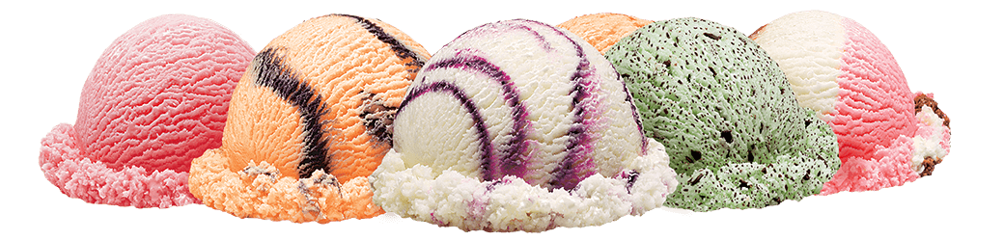
Wireframe-sketch
Menu
Menu
B-tuur
Ice cream
Store
[바닐라 아이스크림]
150g
3,500 원
v
+
+
+
+
+
+
v
v
v
[ 토핑추가 ]
씨리얼
초코칩
견과류
코코넛 후레이크
오레오 후레이크
+
+
+
+
+
+
+
+
+
+
확인
start
결제
결제

Slide 5
Wireframe-sketch
Order
Payment
Order
[바닐라 아이스크림]
수량 : 1개 (150g)
토핑 : 씨리얼 + 견과류
주문번호 NO.44
총 결제금액 9,800 원
결제수단 카드결제
[ 주문내역 ]
v
v
[레몬 아이스크림]
수량 : 1개 (150g)
토핑 : 오레오후레이크
카드결제
PAYCO
v
[바닐라 아이스크림]
수량 : 1개 (150g)
토핑 : 씨리얼 + 견과류
[레몬 아이스크림]
수량 : 1개 (150g)
토핑 : 오레오후레이크
취소
결제
다음
확인

Slide 6
Design System
Design System
Color System
Main Color #dd2929 R 215 G 100 B 20
Main Color #dd2929 R 215 G 100 B 20
Main Color
#dd2929
R 215
G 100
B 20
달콤하고 맛있는 아이스크림가게에 걸맞도록 부드럽고
포근한 느낌의 파스텔 톤으로 선정하였고 따뜻한 브랜드
이미지를 주기 위하여 코랄컬러를 메인컬러로 지정하여
편안하고 귀여운 이미지를 연상 시킨다.
Main Color #dd2929 R 215 G 100 B 20
폰트 :
사이즈 :
컬러 :
버튼패턴 :
화면사이즈
English font
Korean font
Times New Roman
맑은고딕
Make ice cream sweeter
Delicious and easy
way to enjoy!
Be with B-tuur.
아이스크림을 더욱 달콤하게
맛있게 간편하게 즐기는 방법!
비-뚜루와 함께 하세요.
달콤하고 다양한 아이스크림가게에 걸맞도록 파스텔 톤의 컬러를 메인컬러와 서브컬러로 지정하였다.

Slide 7
User flow
시작화면
체크박스 체크
후 선택
메인주문화면
결제 선택
예
상세주문 선택
결재 리스트 화면
상세주문화면
결제 선택
취소
취소
예
옵션주문 후 선택
카드 or payco
카트에 담기
주문표출력

Slide 8
Information Architecture
시작화면
메인주문화면-메뉴
카트
일괄 선택
주문
카드
payco
옵션주문 선택
토핑 1
토핑 2
토핑 3
….
아이스크림1
아이스크림2
…..

Slide 9
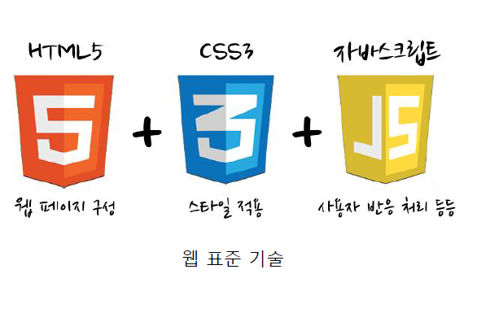
Development
웹표준 기술인 HTML5, CSS3, JS 를 사용하여 개발 진행.
페이지 간의 데이터 공유를 위하여, 웹브라우저의 LocalStorage를 JSON 을 이용하여 사용.
LocalStorage
by
JSON

Slide 10
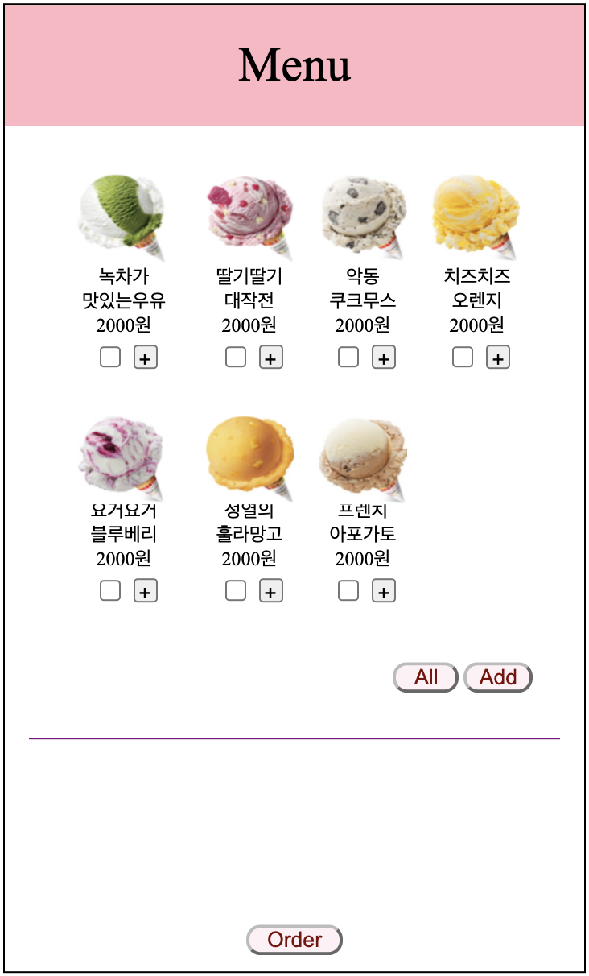
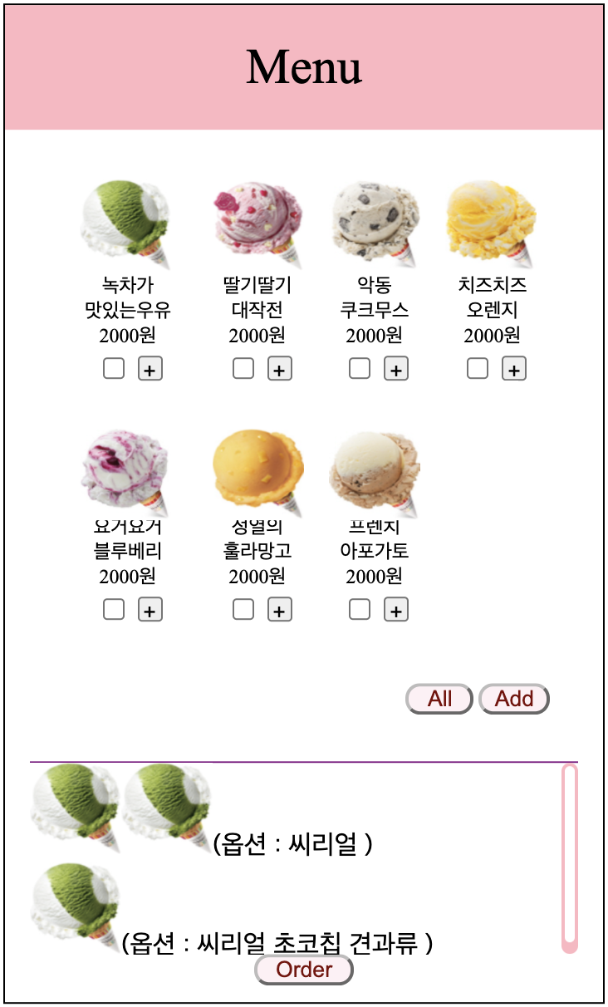
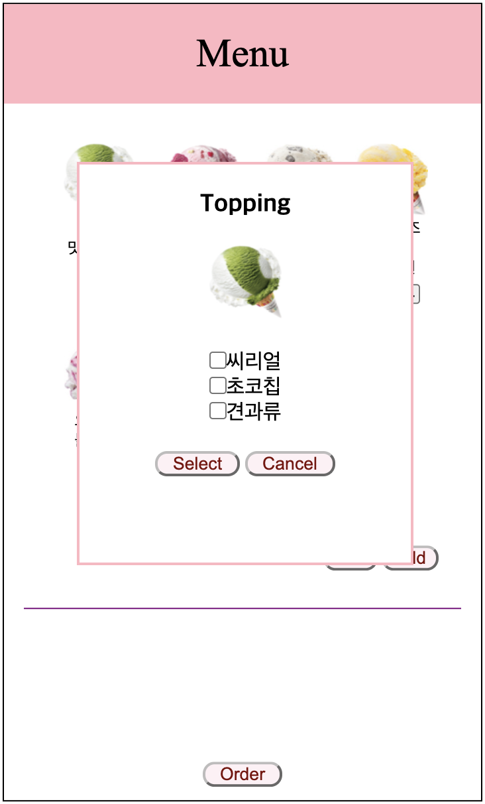
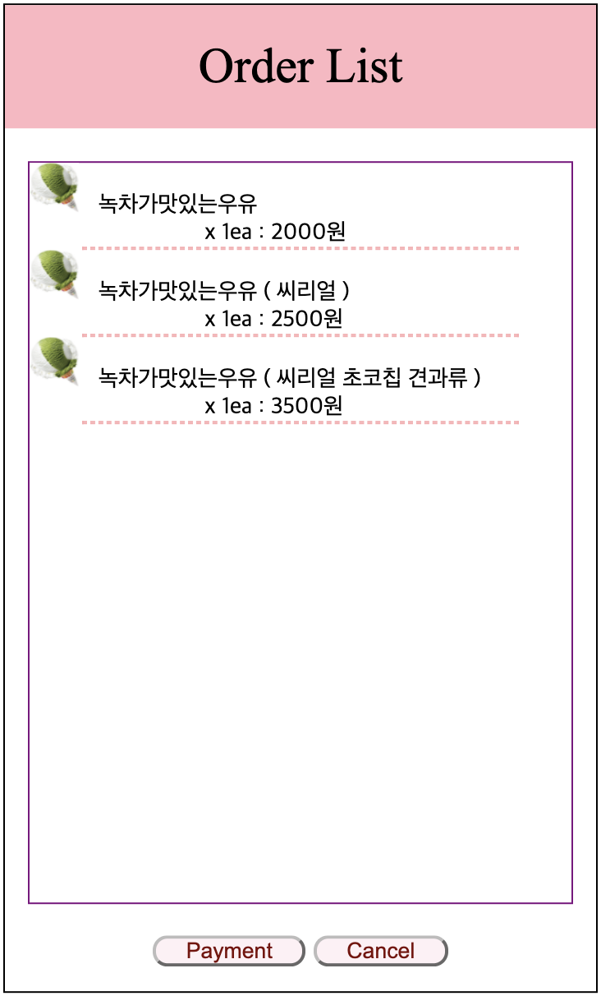
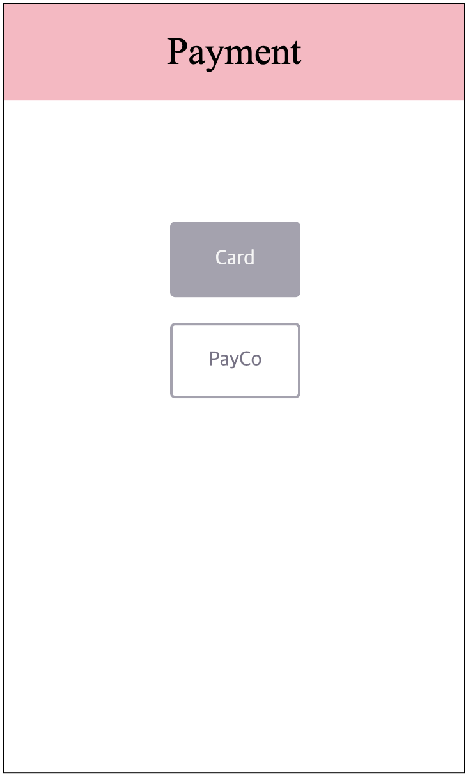
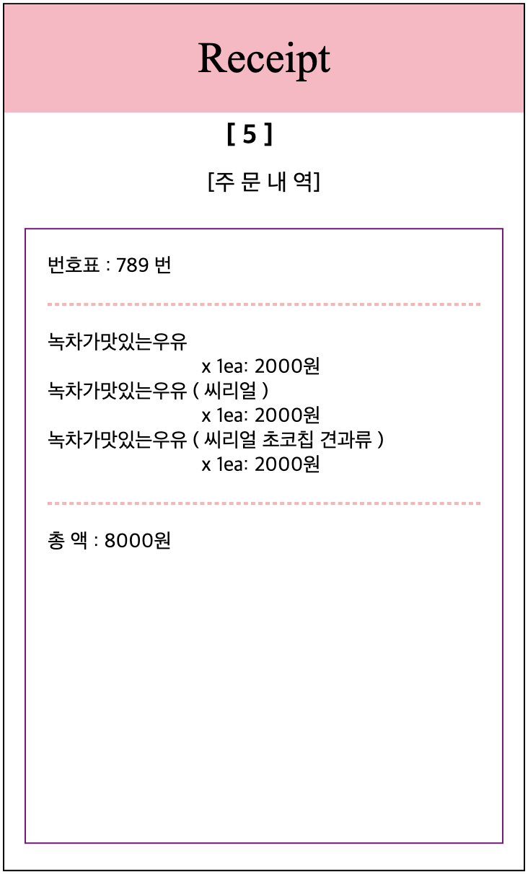
Structure
2.mainorder.html
Index.html
3.orderlist.html
4.payment.html
5.receipt.html

Slide 11
Wireframe & Function
tcontainer
초기화면
사용자가 처음 접하는 화면
메인 이미지와 브랜드명 기재
버튼 애니메이션 효과
Start 버튼
버튼을 누르면 메인 주문화면으로 넘어감
index.html
tcontainer
titleImage
titleBtn
titleImage
titleBtn
Click

Slide 12
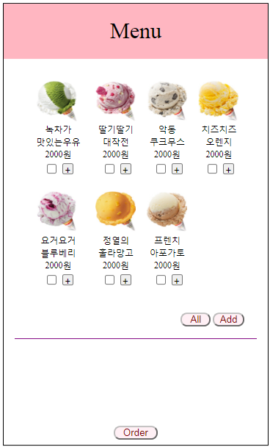
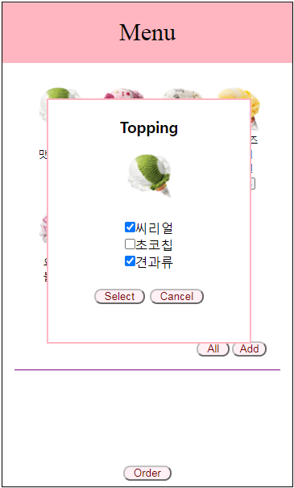
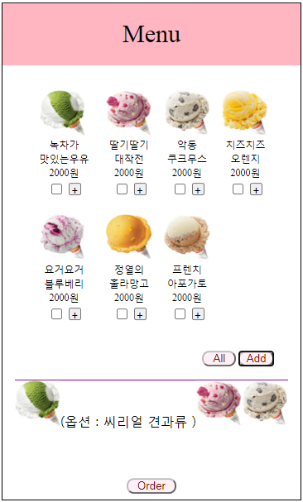
Wireframe & Function
메인주문화면
일괄 선택 주문, 상세 선택을 통한
옵션 주문 가능
상단 메인컬러 프레임 포인트
메뉴사진 애니메이션 효과
(이미지 전환)
항목 선택 기능
토핑추가 기능
+버튼을 누를 시 상세선택
장바구니 담기 기능
선택항목 아래 리스트 추가
Order버튼 선택시 Orderlist 화면으로 이동
[자료 1] 메인주문화면
[자료 2] 항목선택 후 토핑추가
[자료 3] 항목선택 후 장바구니 담기

Slide 13
Wireframe & Function
Wireframe & Function
Header
mainorder.html
기본 기능
allCheck()
addCheckedItemsToCart()
goPage()
구조
container
Header
menuTable
divCart
details
divCart
details
details
container
[자료 1] 메인주문화면
[자료 2] 항목선택 후 토핑추가
[자료 3] 항목선택 후 장바구니 담기

Slide 14
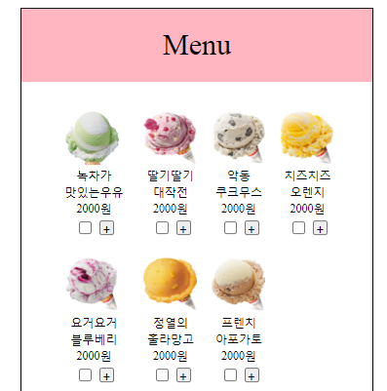
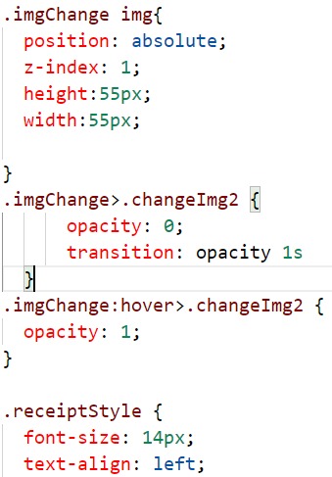
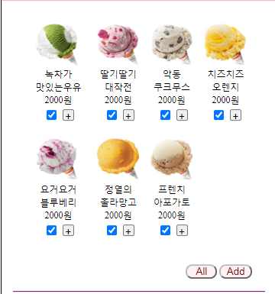
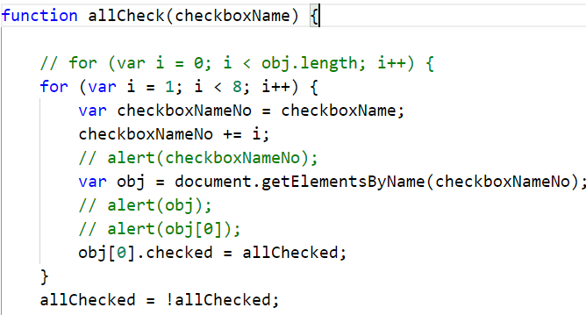
Wireframe & Function
Wireframe & Function
Header
mainorder.html
기본 기능
allCheck()
divCart
details
container
[자료 1] 메인주문화면

Slide 15
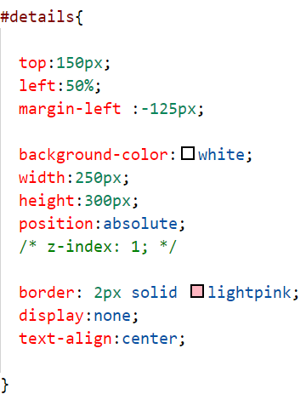
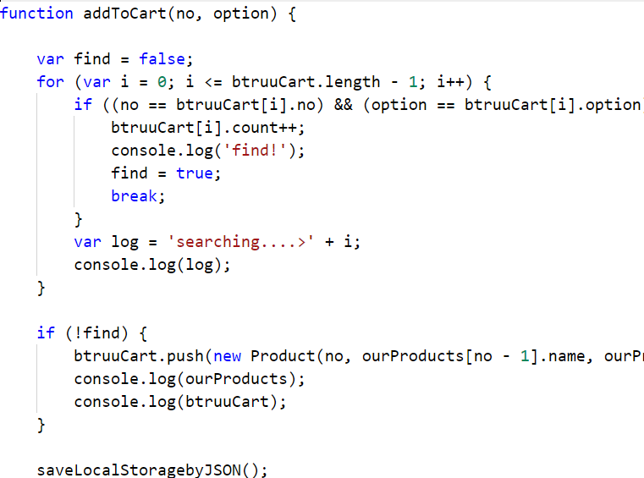
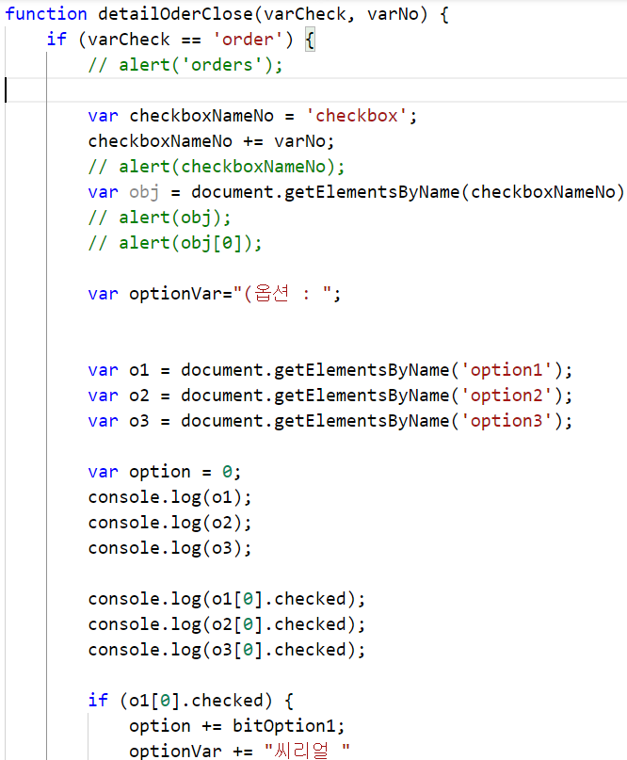
Wireframe & Function
Wireframe & Function
mainorder.html
기본 기능
addCheckedItemsToCart()
details
details
[자료 2] 항목선택 후 토핑추가
[자료 3] 항목선택 후 장바구니 담기

Slide 16
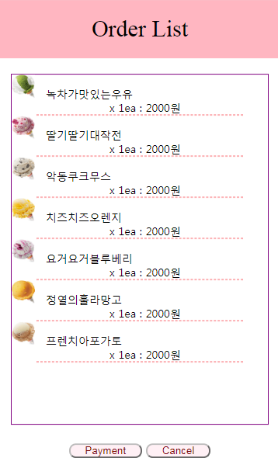
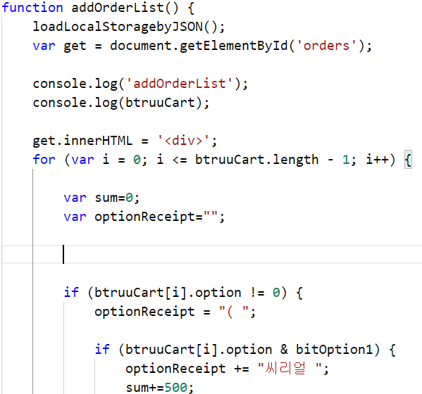
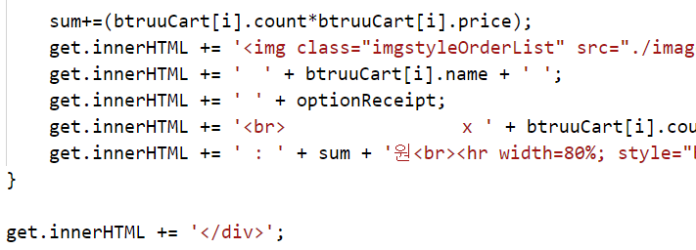
Wireframe & Function
Header
container
주문확인 화면
결제전 최종 확인 화면
상단 메인컬러 프레임 포인트
선택 메뉴 이름 ,토핑, 가격, 수량 확인
구매/취소 버튼
결제버튼 누를 시 결제수단 선택 화면으로 이동
취소버튼 누를 시 메인주문화면으로 이동
orderlist.html
기본 기능
addOrderList()
구조
container
header
divOrderList
Orders
tcontainer
titleImage
titleBtn
divOrderList
Orders
2/21

Slide 17
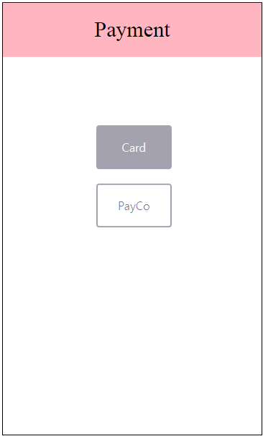
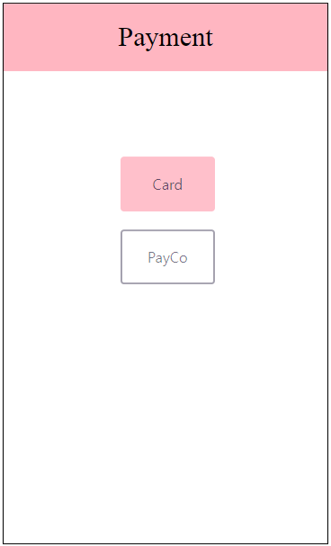
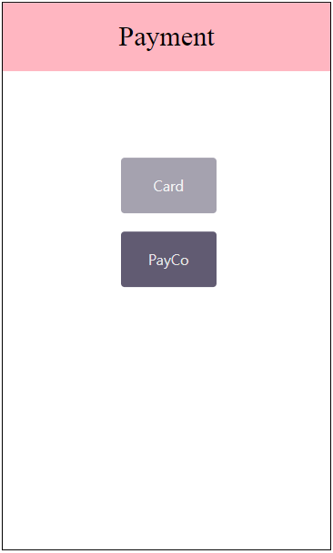

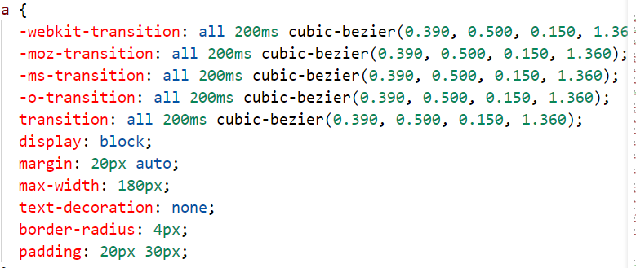
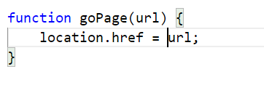
Wireframe & Function
Header
결제 수단 선택 화면
카드 혹은 PayCo 선택
상단 메인컬러 프레임 포인트
버튼 애니메이션 효과
선택 시 결제 화면으로 이동
payment.html
기본 기능
페이지 이동
구조
<a>
pBtnCart
paymentBtnWrap
divReceiptList
tcontainer

Slide 18
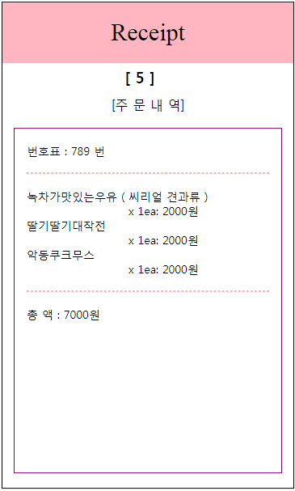
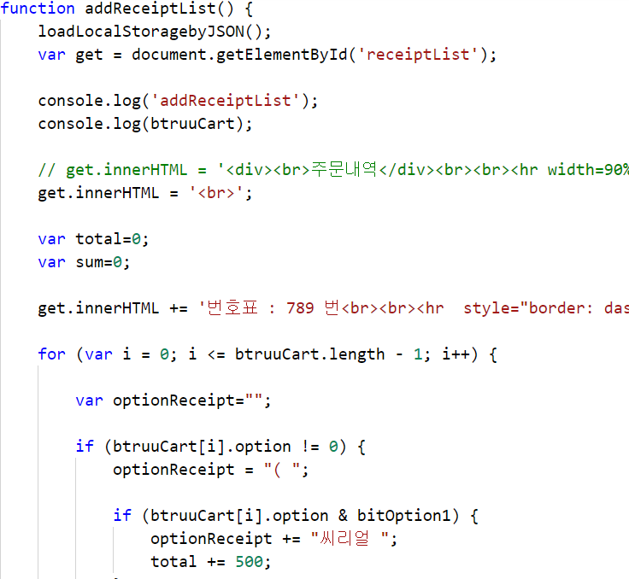
Wireframe & Function
Header
container
주문표 확인 화면
주문표 출력
상단 메인컬러 프레임 포인트
번호표, 상품명, 수량, 가격, 총금액 표시
5초 카운트 후 초기화면 돌아감
5초 후 첫 화면으로 이동
receipt.html
기본 기능
addReceiptList()
구조
container
menuTable
divReceiptList
divReceiptList

Slide 19



Goal & Result
100%
100%
T.T
목표1
목표2
도전목표
프론트 앤드 개발 by 웹표준(HTML, CSS, JS, JQUERY)
전체 학습과정 리뷰
Open API 사용법 숙지 및 적용
목업툴 사용법 숙지 및 적용
Clear !!!
Clear !!!
Someday, Next time

Slide 20
A+
Reviews
원윤경-팀장
김혜림
남영준
박현정
양미선
[혼자 이 프로젝트를 처음부터 끝까지 재구현 해보고자 함]
다시한 번 부족한 부분을 많이 느낌. 예를 들어 jQuery같은 경우에 사용법이 숙지가 되지 않아서 사용하지 않았기에 공부 후에 보완해서 재구현해보고자 함. 장바구니 기능도 구현해보려고 했는데 생성자 함수를 이용해서 객체 초기화 후 해당 데이터를 localStorage에 담는 부분을 제대로 해결하지 못해서 이부분에 대한 추가적인 공부가 필수적이라고 생각함.
혼자 이 프로젝트를 처음부터 끝까지 재구현 해보고자 함
[각자가 최선을 다한 덕분에 팀원간의 화합이 조화롭, 잘 마무리]
웹표준 팀프로젝트를 진행하며 울 수 있었습니다. 각자 역할 분담을 하고 프론트 앤드 개발에 대한궁금증을 서로 질문을 하며 알아가는 양도 많았습니다. 제가 개선한 점으로는 프로젝트 진행 과정 속에서 팀원들간의 약속한 중간평가 시간 안에 결과물을 얻어내지 못하곤 했는데 이를 개선하여 작업시간을 잘 지킬 수 있게 되었습니다. 각자가 최선을 다한 덕분에 팀원간의 화합이 조화롭고 처음부터 마지막까지 잘 마무리 할 수 있었습니다.
[성실하고 열심히 하는 팀원들, 즐거웠어요]
막연하게 말로만 듣던 웹표준 기술을 사용할 수 있는 좋은 경험이었습니다. 성실하고 열심히 하는 팀원들과 함께 시간을 보낼 수 있어서 즐거웠어요!!
함께 점점더 발전해가는 모습은 언제봐도 기분 좋습니다. 그리고,
개발은 역시나 즐거운 것이군요!!
[진정한 팀플, 추가적인 공부가 필요]
영준씨가 과제의 전반적인 방향성과 진행방향의 틀을 잡아주셨다. 현업경험을 바탕으로 팀프로젝트를 할때의 기본적인 자세를 알려주셔서
뭐가 작업을 할때 뭐가 우선순위인지, 어떤 자세가 필요한지를 알 수 있었다.
팀간의 화합이 잘 이루어졌고
이런게 진정한 팀플이구나 라는걸 느꼈다.
개인적으로는 나에게 할당된 과제를 수행하려 노력하면서
웹표준에 대한 이해도가 역시 많이 부족하다는 걸 깨달았고
추가적인 공부가 필요하다는 생각이 들었다.
[어렴풋이 알았던것들은 명확히 알게되어 좋았다]
결과물로 만들어보고 나니 수업시간에 했던 내용들도 생각이나 복습하는거같았다
어떤부분이 자꾸 헷갈리고 모르는지 파악이되었고
어렴풋이 알았던것들은 명확히 알게되어 좋았다. 그리고 프로젝트를 진행하며 프로젝트 진행에대한 순서들도 배울수있게되어 좋았다

Slide 21

Template Source Author

